Slide 1
안드로이드 프로젝트
DS 이윤규

Slide 2
Contents
프로젝트 개요
시스템 설계
주요 기능
실행화면
향후 개선점

Slide 3
1. 프로젝트 개요
이 어플리케이션은 단순해 보이지만 자그마치 3개의 기능이 합쳐진 것으로, 할 일 관리, 뉴스보기, 게임이 가능합니다

Slide 4
2. 시스템 설계
메인
ToDo
News
Game
Info
Parser
ToDo Edit
News Page
room (DB)

Slide 5
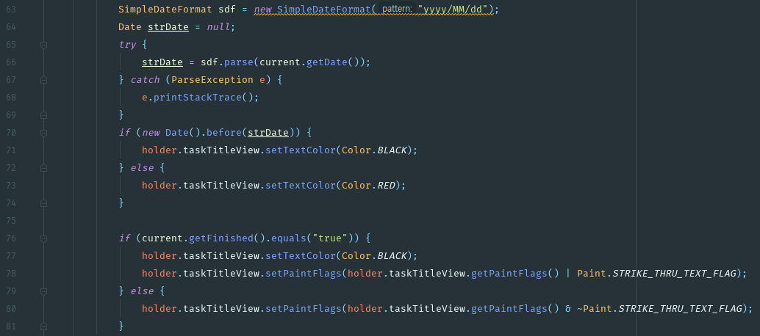
3. 주요기능 : 주요구현 코드와 설명
1) ToDo
ToDo 기능 (필수구현)
할 일의 등록, 수정, 조회 및 삭제 구현
ToDo 기능 (추가구현)
Room을 통해 sqlite를 이용해서 DB 구현
상태 별 구분 및 날짜에 따라 효과 변화

Slide 6
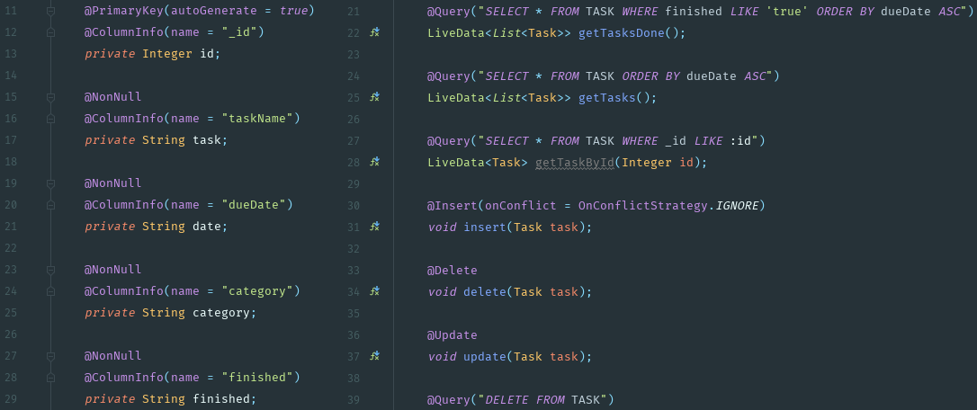
3. 주요기능 : 주요구현 코드와 설명
1) ToDo - Room
androidx.room
컴파일 시간 쿼리 검증
추상화 계층을 통해 DB에 접근

Slide 7
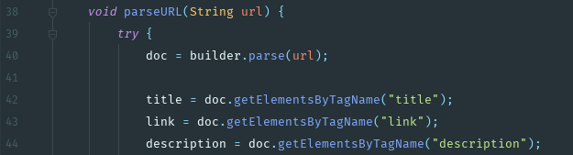
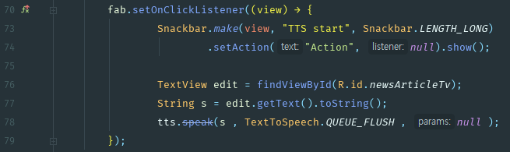
주요기능 : 주요구현 코드와 설명
2) 뉴스
뉴스 기능 (필수구현)
신문사의 RSS 기사 목록 출력
목록 선택시 해당 기사의 description 제공
뉴스 기능 (추가구현)
날씨 정보 제공
description을 읽어주는 기능(TTS) 구현

Slide 8
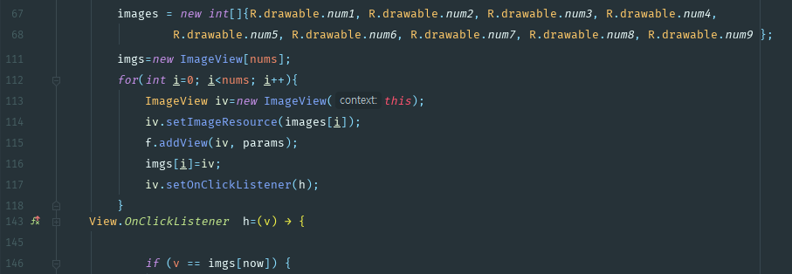
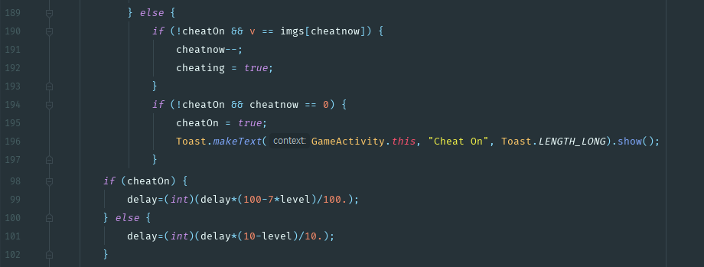
주요기능 : 주요구현 코드와 설명
3) 게임
게임 기능 (필수구현)
랜덤 위치에 숫자 출현
번호 순서대로 눌러야 함
게임 기능 (추가구현)
총 4단계 존재
치트 존재
실패 시 등급 안내

Slide 9
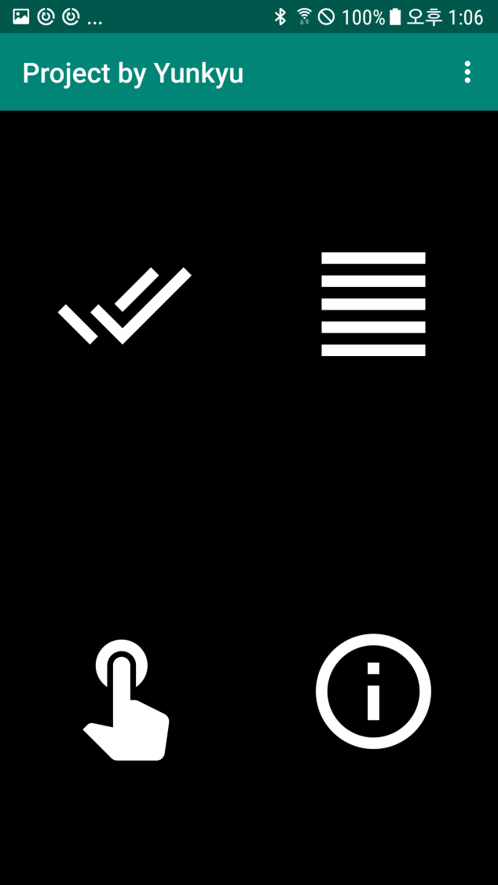
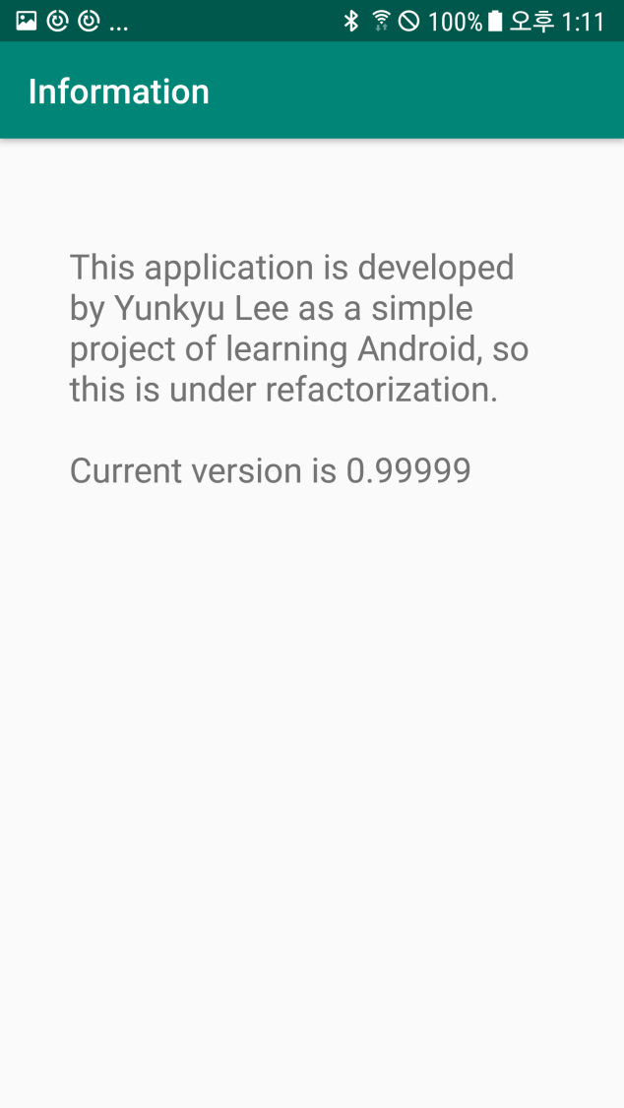
4. 실행 화면
0) Main Page, Info Page
메인 화면
다른 기능으로 넘어가는 대문
직관적인 인터페이스로 구현
정보 화면
어플에 관한 간단한 설명 기재

Slide 10
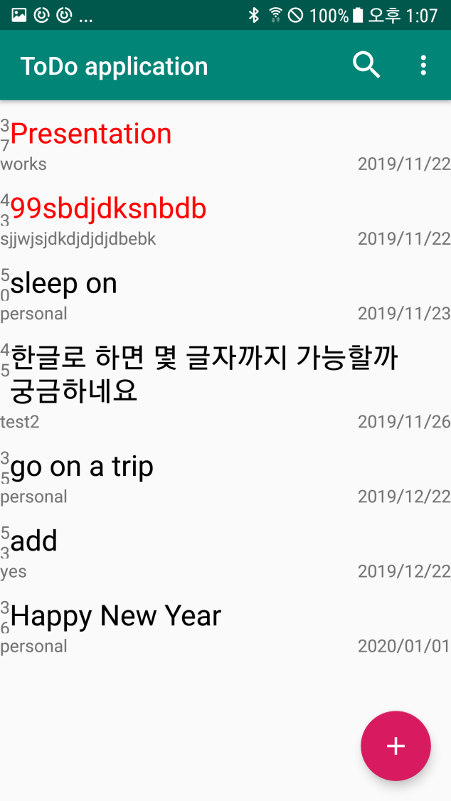
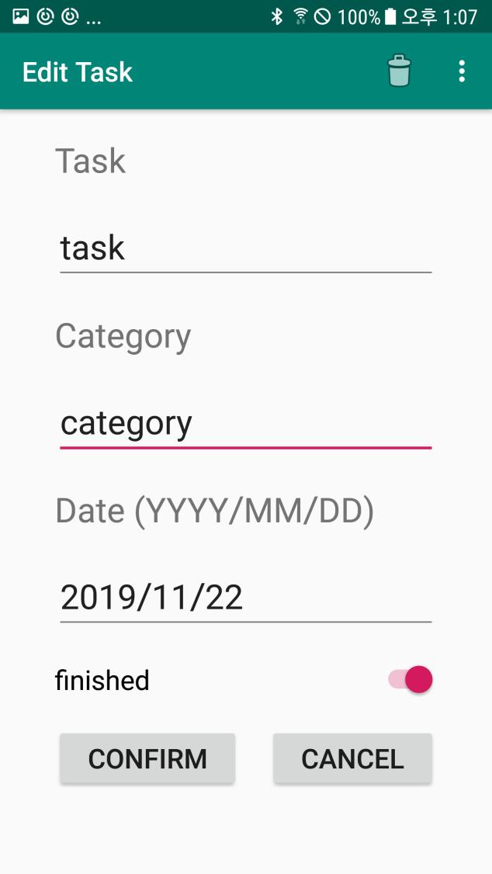
4. 실행 화면
1) ToDo : 필수기능
ToDo
목록 확인 및 편집 가능
추가 삭제도 가능

Slide 11
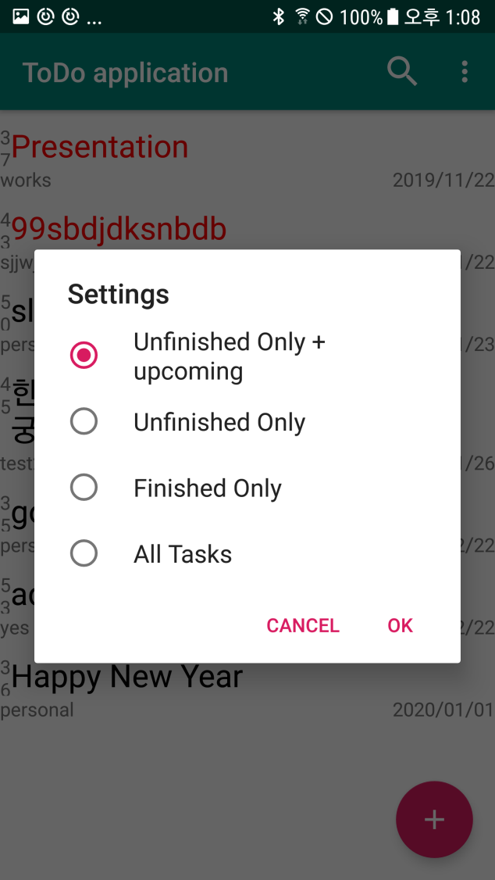
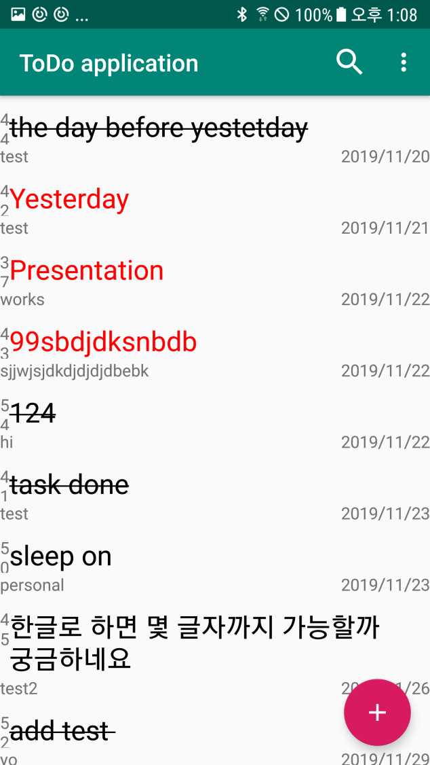
4. 실행 화면
1) ToDo : 추가기능
ToDo
조건에 맞게 필터 가능
지난 일은 따로 표시

Slide 12
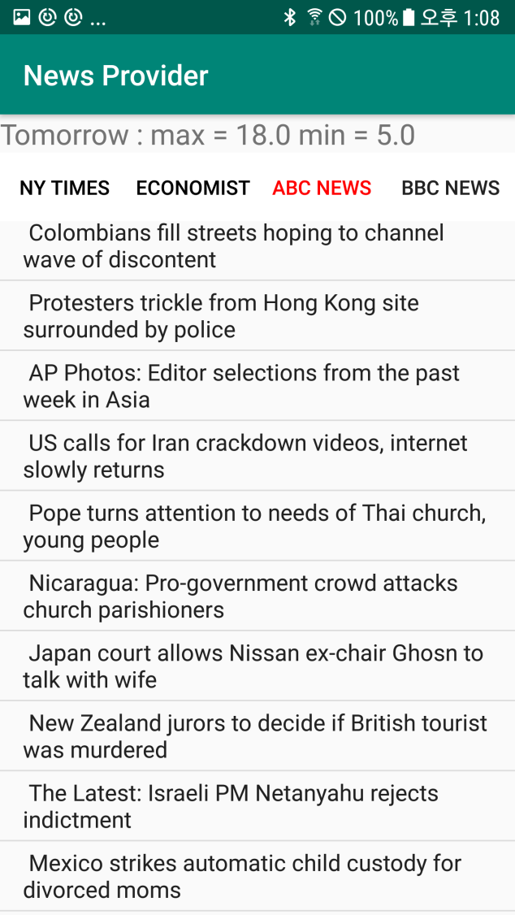
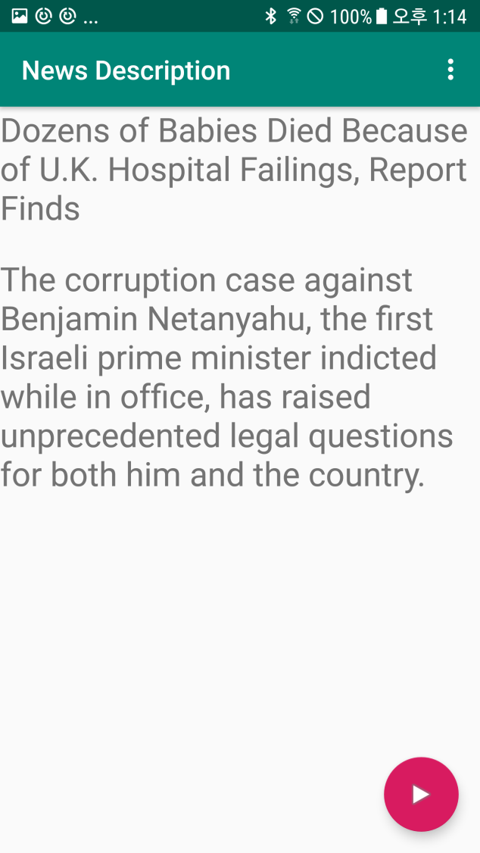
4. 실행 화면
2) News : 필수기능
News
신문, 방송사 뉴스 제공
뉴스 Description 제공

Slide 13
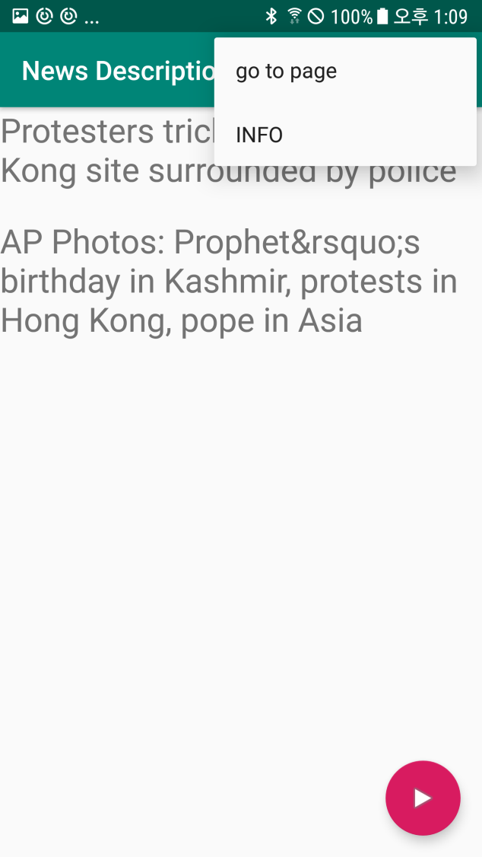
4. 실행 화면
2) News : 추가기능
News
날씨 정보 제공
TTS 제공

Slide 14
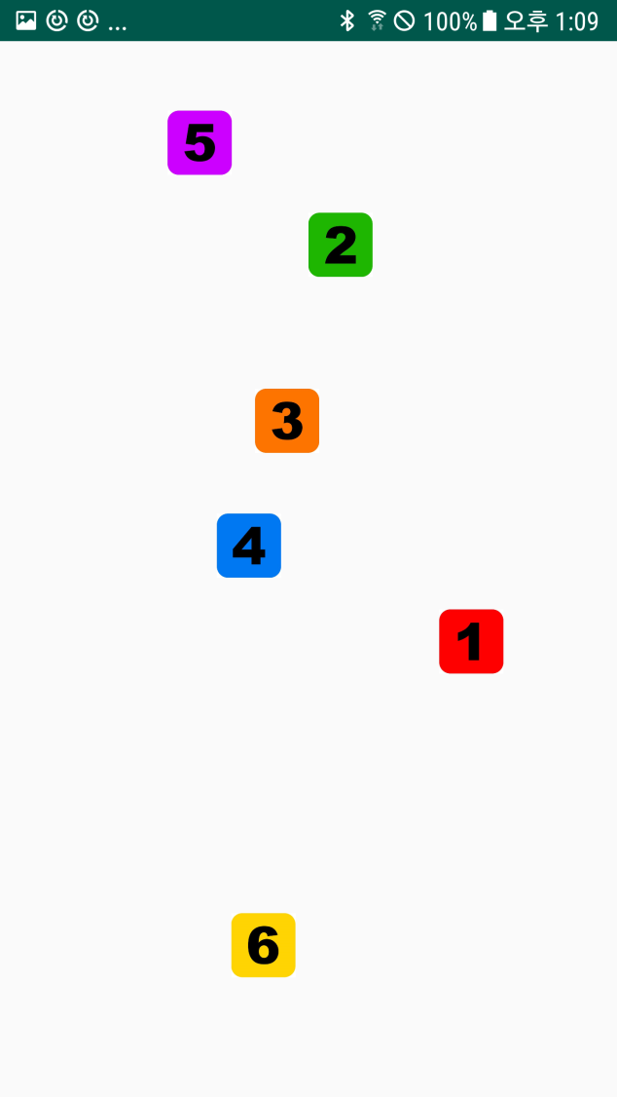
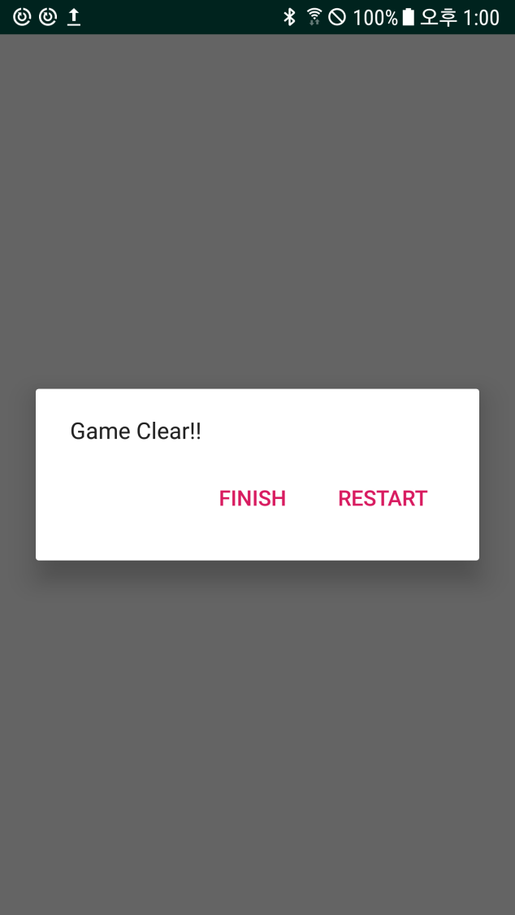
4. 실행 화면
3) Game : 필수기능
Game
랜덤하게 움직이는 숫자
단계별로 숫자 증가
4단계 클리어시 성공

Slide 15
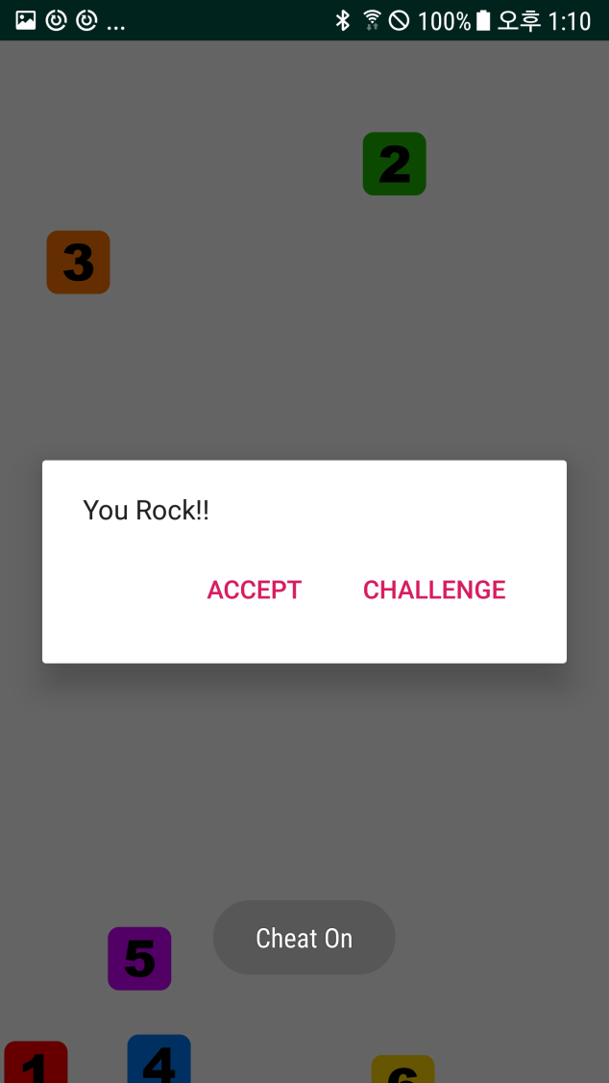
4. 실행 화면
3) Game : 추가기능
Game
Cheat 기능 제공
실패 시 등급 제공

Slide 16
5. 향후 개선점
게임에 NFC 적용이 생각보다 많은 문제를 일으켰다 기회가 된다면 다시 시도하면 좋겠다
ToDo의 UX를 더 편하게 만들 여지가 있다. 터치를 적극 활용해보자
각 화면마다 레이아웃을 2개로 구성했으니 장점을 살려보자
ToDo에서 한글 입력시 글자 수 제한을 조절하는 방법을 찾아보자

